Slide 1

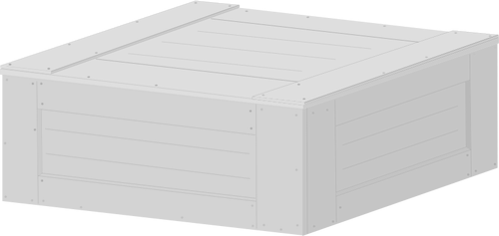



التفاصيل | الرسوم | الخدمة
1m x 1.2m x 1.5m 0.9 x 0.45 x 0.40 | الطبليه بالشهر 65 ريال | التخزين
تجهيز الطلب يشمل : لحد 4 قطع -تحضير الطلب. -طباعة البوليصة -تغليف الطلب. القطعه الزياده 50 هلله | 4 SAR | تحضير الطلب
-يتم طباعة الباركود للمنتجات المستلمة. | 0.10 SAR | استلام المنتجات
-ربط المتجر الالكتروني بشكل مجاني مع نظام فلكستوك. | Free | الربط مع الموقع الإلكتروني

Slide 2



التفاصيل | الرسوم | الخدمة
-يشمل السعر اول 15كيلو وزن وسيتم اضافة 2 ريال لكل كيلو إضافي . | 18 SAR شحن مبرد | التوصيل داخل الرياض
-يشمل السعر اول 15 كيلو وزن وسيتم اضافة 2 ريال لكل كيلو إضافي . | 19 SAR شحن مبرد | التوصيل خارج الرياض
-يتم احتساب سعر الشحن لكل شحنة في حال الاستبدال والاسترجاع . | مطابق سعر الشحنة | الاستبدال والاسترجاع المرتجعات
-يتم تحصيل المبالغ المستلمة من شركات الشحن وتحويلها لصاحب المتجر بشكل أسبوعي. | 2 SAR 2.2% | الدفع عند الاستلام
*جميع أسعار الخدمات غير شاملة لضريبة القيمة المضافة
المرتجع 11 ريال

Slide 3
International Delivery Rates
RUH – KUWAIT DELIVERY SERVICE
Criteria | Rates
First 3 kg | 32.00
Each 1 kg in addition | 8.00
COD Charges | 6.00
Undelivered Shipments | same as delivery
RUH – UAE DELIVERY SERVICE
Criteria | Rates
First 3 kg | 31.00
Each 1 kg in addition | 8.00
COD Charges | 6.00
Undelivered Shipments | same as delivery

Slide 4
International Delivery Rates
RUH – BAHRIAN DELIVERY SERVICE
Criteria | Rates
First 3 kg | 31.00
Each 1 kg in addition | 8.00
COD Charges | 6.00
Undelivered Shipments | same as delivery
RUH – OMAN DELIVERY SERVICE
Criteria | Rates
First 3 kg | 33.00
Each 1 kg in addition | 8.00
COD Charges | 6.00
Undelivered Shipments | same as delivery

Slide 5
International delivery Rates
RUH – Qatar DELIVERY SERVICE
Criteria | Rates
First 3 kg | 37.00
Each 1 kg in addition | 8.00
COD Charges | 6.00
Undelivered Shipments | same as delivery

Slide 6
يسعدنا تواصلكم معنا
0501317305

